Slide 1

Osnovna šola BIZELJSKO
Kulturni dan Šolsko leto 2020/21
MOČ GLASBE V FILMU
Film je umetnost gibanja in predstavlja področje sedme umetnosti ki je eno od najbolj razširjenih oblik zabave. Film združuje več umetnosti: literatura (scenarij), gledališče (dramska igra), glasba, scenografija, barve, grafika, ples, šport, kaskaderstvo, fotografija, tehnika in še mnogo drugega. Tudi vse poklice na naši šoli bi lahko povezali s filmskimi poklici. Poveži imena delavcev naše šole s poklici. S tabo smo danes:
_______ (direktorica, producentka in režiserka) ________ (scenarij, dramska igra), ____________ (glasba, glasbeni efekti in glasbena oprema), _________ (likovna oprema, scenografija, barve), ________ (tehnika, filmski triki), ___________ (računalniški triki in programiranje), ___________ (gibanje, koreografija in kaskaderstvo), ________ (angleščina, snemanje), __________ (tuji jeziki), ___________ (narava in casting kjer se snema), ___________ (računovodstvo, naložbe in finance), _________ (kostumografija in potopisne oddaje), _________ (svetovanje, mediacija in consulting). ________ _______ ______ _______ _______ (tehnični delavci, maske, frizerji, izdelava scen, triki).
Vsi skupaj ti želimo lep in vsebinsko poln kulturni dan. Če želiš ob delu našo pomoč nam piši na e naslove.
Po knjigi Mitje Reiichenberga z naslovom Filmska glasba (Mladinska knjiga, 2016) in po gradivu iz Sodelov@lnice M. Praček, P. Dolenc in A. Polh je gradivo pripravil Vilko Urek

Slide 2

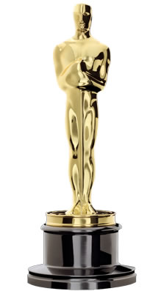

Óskar (uradno angleško Academy Award, dobesedno »nagrada akademije«) je vzdevek za najbolj prestižno filmsko nagrado v ZDA, ki jo od leta 1929
podeljuje ameriška Akademija znanosti in umetnosti gibljivih slik.
Filmska nagrada OSKAR
KDAJ JE NASTAL PRVI FILM?
KDAJ JE NASTAL PRVI ZVOČNI FILM? KAKO SE IMENUJE?
KAJ JE BISTVENA SESTAVINA ZARES KVALITETNEGA FILMA?
Če želiš DANES zvedeti več o določenem pojmu, ki se ti izpiše ob kliku diaprojekcije, si preberi opis. Če te ta pojem ne zanima se s klikom pomakni naprej.
Vsak klik na čudnohtpps://zmešnjavočrk// te vodi do res zanimivih posnetkov.
Pozorno si jih oglej. Na njih te bo opozarjala filmska slika oz. ikona.
Ali si lahko predstavljaš film brez glasbe? Zagotovo nas filmi ne bi popolnoma prepričali. Romantični položaj bi izgubil ves čar, grozljivka ne bi bila zares strašna, kriminalka pa bi izgubila vso napetost. Poišči na televiziji bilo kateri film in izključi zvok. Kaj ugotoviš po par minutah? Res je brez veze?

Slide 3
Filmski skladatelji morajo do potankosti poznati filmsko zgodbo, da jo potem lahko opremijo z glasbo, ki nas bo še bolj popeljala v samo dogajanje.
MOČ GLASBE V FILMU
(The power of music in film)
https://www.youtube.com/watch?v=iSkJFs7myn0&t=16s&ab_channel=JackPierce
SOUNDTRACK je zvočni nosilec, na katerem so zbrani vsi zvoki:
- govor in medsebojni dialogi igralcev,
- zvočni efekti in
- glasba iz posameznega filma.
“SOUNDTRACK”

Slide 4

Komponiranje filmske glasbe je zahtevno, ustvarjalno delo. Glasba filmu ni le v okras, ampak je eno izmed pomembnejših sredstev s katerim se izražajo filmski ustvarjalci.
Dober filmski skladatelj mora dobro poznati zakone filmske umetnosti.
Kako potekata delo in kakšne so naloge filmskega skladatelja:
Izbira posnetih prizorov in dogodkov za katere režiser in skladatelj menita, da potrebujejo glasbo.
Razčlenitev prizorov do sekunde natančno.
Določitev glasbil in določenega tempo. S štoparico mora ob vsebini ugotoviti, kje naj glasba podpre točno določen dogodek.
Zapis glasbe in snemanje glasbe ob vrtenju filma.
Obdelava posnete glasbe (pridruži se še tonski mojster, ki doda vse ostalo delo, da na filmu teče nemoteno).
Zvok in slika morata biti med sabo do stotinke sekunde usklajena. Temu pravimo sinhronizacija.
Oglej si jo ob šaljivem in čudovitem posnetku Rowana Atkinsona https://www.youtube.com/watch?v=A_kloG2Z7tU
Če ti je bil všeč bobnar, ti bo prav gotovo tudi pianist https://www.youtube.com/watch?v=7v5BCX6bkLQ

Slide 5
Charlie chaplin
NEMI FILM
Ko sta 19. marca 1895 brata Lumiere napravila prvi kratki posnetek Odhod iz tovarne, ki velja za prvi film, sta bila film in glasba ločena. Ta film je najdeš na povezavi https://www.youtube.com/watch?v=BO0EkMKfgJI To je bil čas nemega filma, saj le-ti NISO vsebovali zvočnega zapisa. Film se je dogajal na platnu, glasbeniki pa so glasbo izvajali z različnimi glasbili ob, za ali pred platnom. Najprej so z glasbo le prikrivali ropotanje projektorjev in preganjali tesnobne občutke ob tišini in temi v kinodvoranah. Kmalu pa so z glasbo želeli tudi slediti vsebini samega filma in z njo podkrepiti doživljanje filmskih prizorov. To obdobje je trajalo kar 32 let.
Znani igralci nemega filma so bili:
- Buster Keaton, ameriški igralec in režiser.
- Stan Laurel and Oliver Hardy,
pri nas znana kot Stan in Olio.
- Ida Kravanja, ena redkih slovenskih igralk, ki se jim je uspelo uveljaviti v tujini. Z umetniškim imenom Ita Rina je uspela v evropskem in svetovnem filmskem svetu. Rodila se je v Divači na Krasu.
Najbolj znan igralec v nemih filmih je Charlie Chaplin. Oglej si film (V levji kletki)
https://www.youtube.com/watch?v=mpjEyBKSfJQ

Slide 6
Film in glasba v začetku še nista bila popolnoma usklajena. Po pojavu zvočnega filma so se začeli zavedati, da je treba čim bolje sinhronizirati podobe in zvok.
Zvočni FILM
Prvi celovečerni zvočni film je nastal leta 1927 in je imel naslov Pevec jazza. V glavni vlogi je nastopil takratni popularni pevec Al Jolson.
https://www.youtube.com/watch?v=8SzltpkGz0M
Zvočni filmi so, potem ko jih je publika že sprejela, popolnoma zasenčili neme, tako da se je za veliko filmskih zvezd nemega filma kariera kmalu končala. Ko je zvočni film ukinil glasbeno spremljavo 'v živo', se je spremenil tudi sam film. Sprememba je bila več kot očitna. Komponiranje filmske glasbe je zahtevno, ustvarjalno delo. Glasba filmu ni le v okras, ampak je eno izmed pomembnejših sredstev s katerim se izražajo filmski ustvarjalci. Dober skladatelj mora poznati tudi zakone filmske umetnosti.
Sinhronizacija

Slide 7
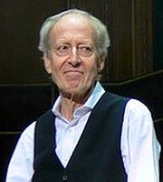

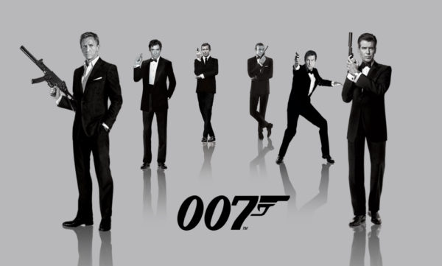



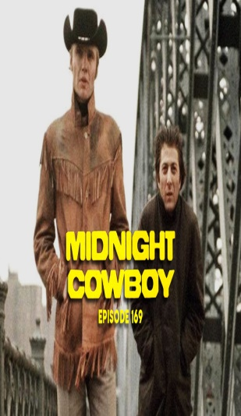
Znani skladatelj filmske glasbe
John Barry
(1933 – 2011)
FILMI, za katere je napisal glasbo:
James Bond, King Kong,
Pleše z volkovi …

Slide 8

John Barry
Agent 007
(James Bond)
https://www.youtube.com/watch?v=uab29gVZQOY

Slide 9
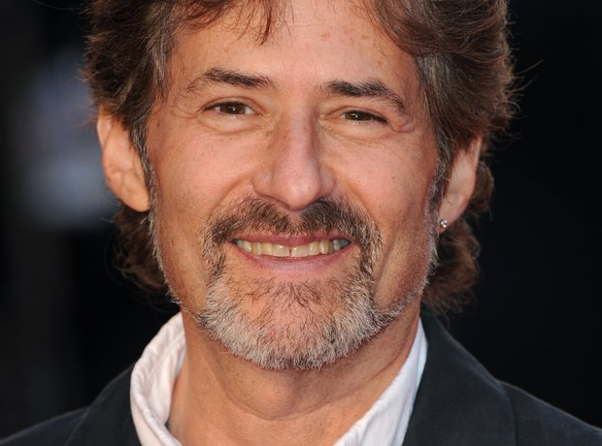


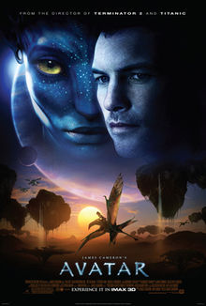
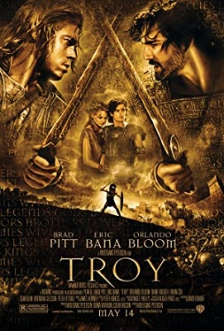
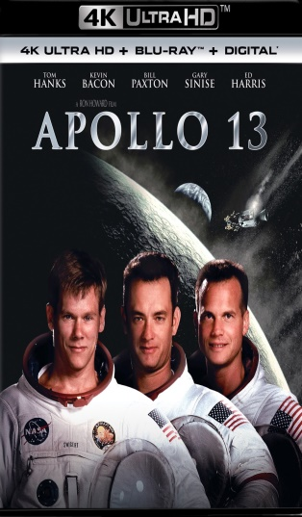
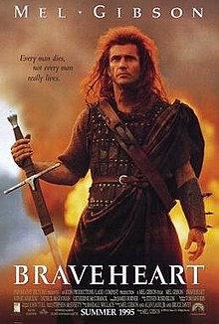
Znani skladatelj filmske glasbe
James Horner
(1953 – 2015)
FILMI, za katere je napisal glasbo:
Titanic, Avatar, Troja, Apollo 13, Pogumno srce...

Slide 10
James Horner
Titanic
https://www.youtube.com/watch?v=9XUxAS2ymIU&ab_channel=RachaelMcConnell

Slide 11
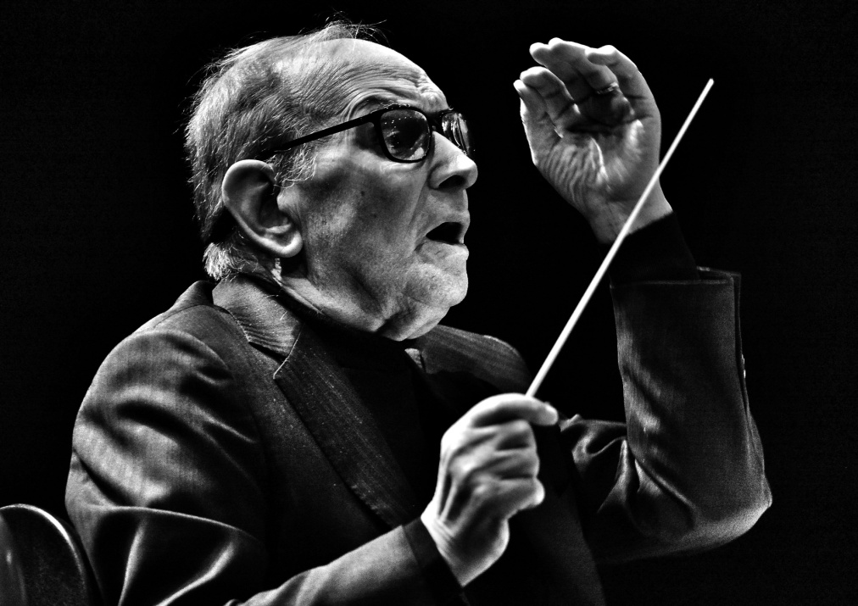

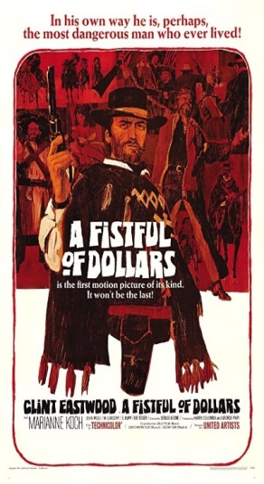

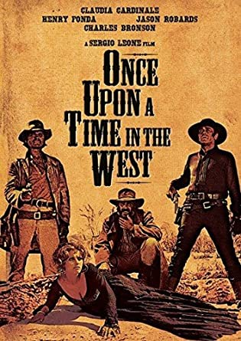
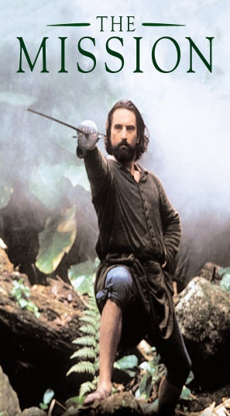

Znani skladatelj filmske glasbe
Ennio Morricone
(1928 – 2020)
FILMI, za katere je napisal glasbo:
Za pest dolarjev, Dober, hudoben, grd,
Bilo je nekoč na divjem zahodu …

Slide 12
Ennio Morricone:
A Fistful of Dollars
(Za pest dolarjev)
Prikaz filmske glasbe na odru in mnoga drugačna zvočila
https://www.youtube.com/watch?v=DT1NJwEi6nw

Slide 13
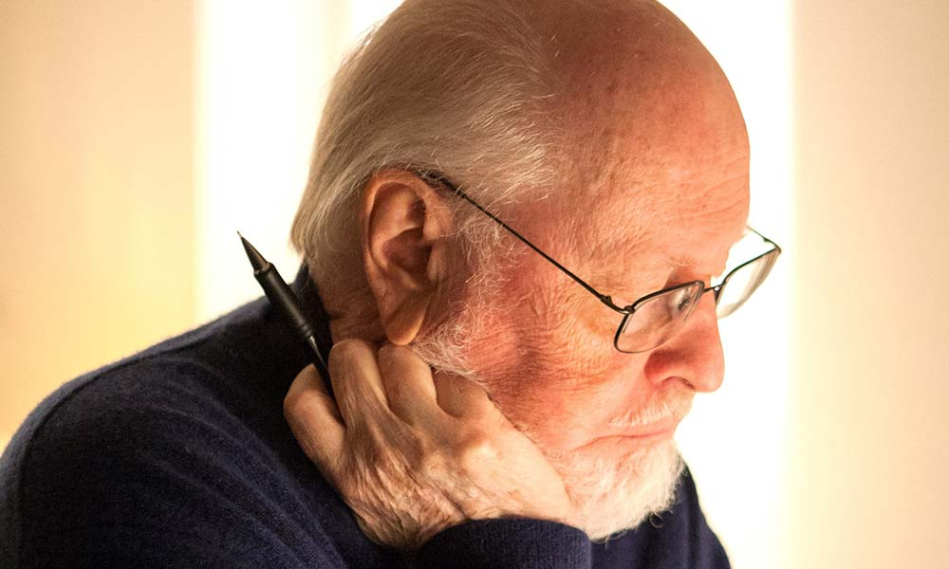

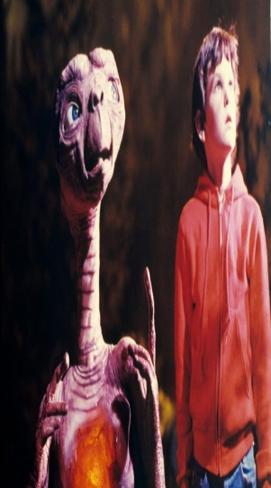
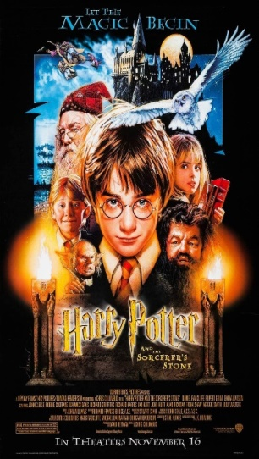


Znani skladatelj filmske glasbe
John Williams
(1932)
FILMI, za katere je napisal glasbo:
Vojna zvezd, E.T., Harry Potter, Superman, Jurski park ...

Slide 14
John Williams:
Star Wars
(Vojna zvezd)
Koncert filmske glasbe na Dunaju
https://www.youtube.com/watch?v=54hoKbTWon4

Slide 15
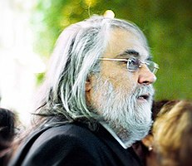

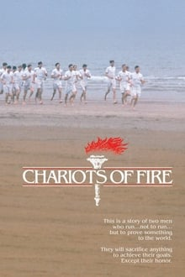

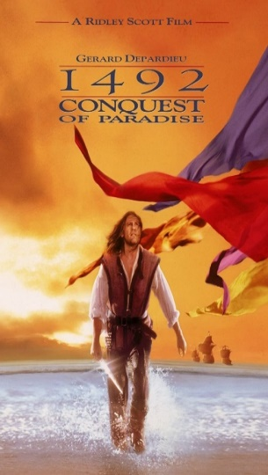

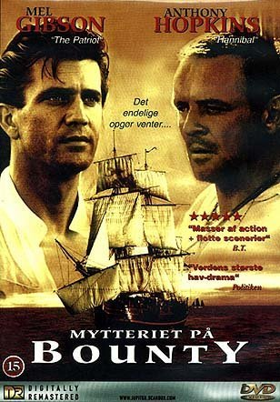
Znani skladatelj filmske glasbe
Vangelis Evangelos Odysseus Papathanassiou
(1932)
FILMI, za katere je napisal glasbo:
Ognjene kočije, Antarktika, 1492-Osvajanje raja...

Slide 16
Vangelis:
Chariots of Fire
(Ognjene kočije)
Koncertna parodija Rowana Atkinsona
https://www.youtube.com/watch?v=owOcW6mjl6Y

Slide 17
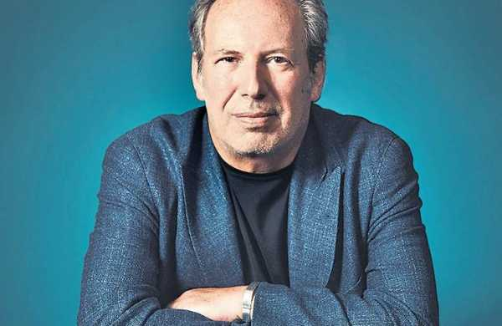





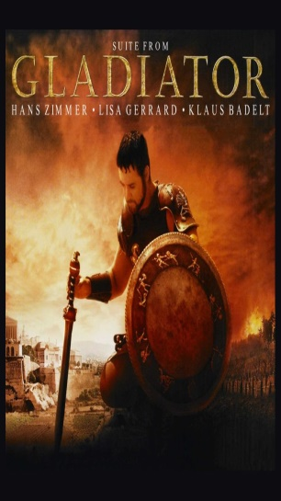
Znani skladatelj filmske glasbe
Hans Zimmer
(1957)
FILMI, za katere je napisal glasbo:
Jekleni mož (Superman), Pirati s Karibov, Levji kralj, Batman, Gladiator ...

Slide 18
Hans Zimmer:
Man of Steel (Superman)
(Jekleni mož)
Snemanje filmske glasbe v živo na koncertu v Pragi
https://www.youtube.com/watch?v=9E8Nm3hun0g

Slide 19

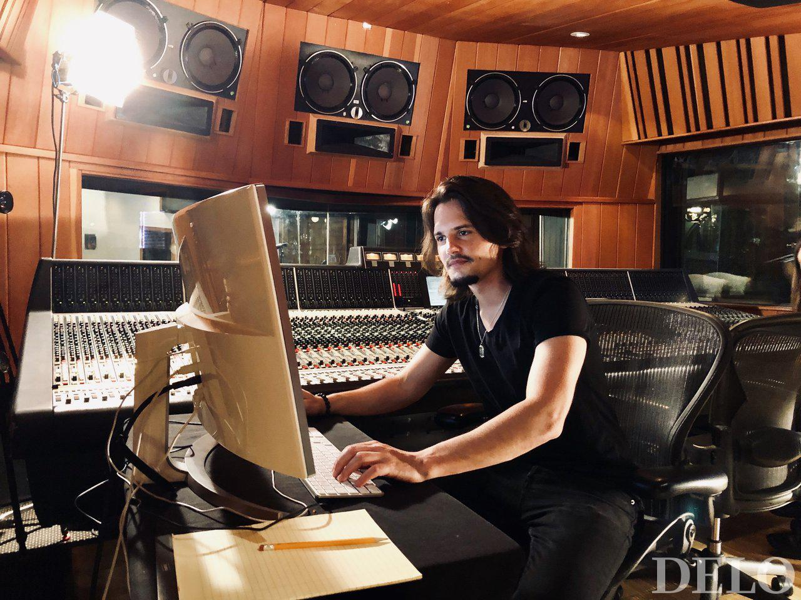
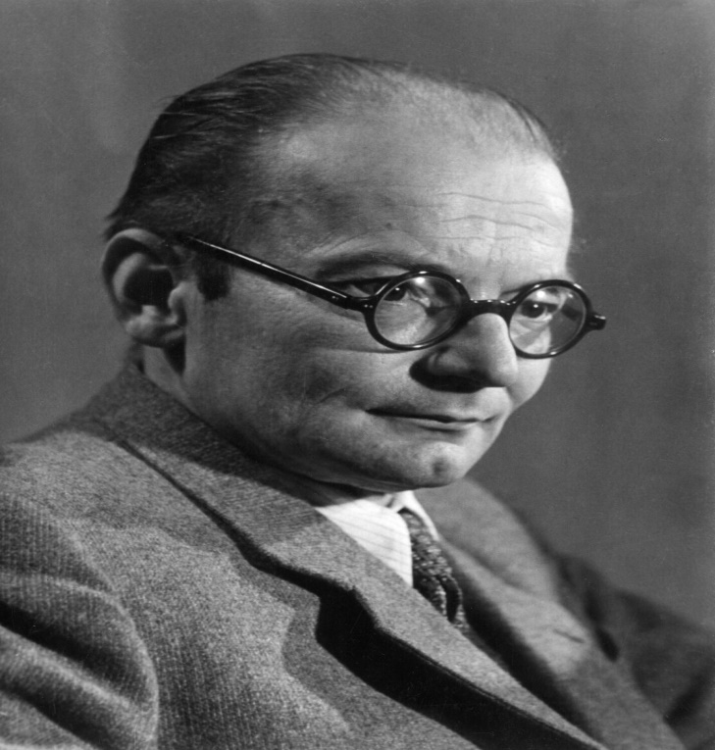

Slovenija in filmska glasba
Anže Rozman
(1989)
Hans Zimmer je soustanovitelj podjetja BLEEDING FINGERS. Podjetje deluje od leta 2013 in ima sedež v St. Monici v Kaliforniji, ZDA. V njem je od leta 2018 zaposlenih 11 skladateljev, ki pišejo glasbo za filme, televizijo in druge digitalne medije. Eden izmed teh skladateljev je tudi 31-letni Anže Rozman iz Slovenije.
Marjan Kozina
(1907 - 1966)
Kekčeva pesem KAJ MI POJE PTIČICA
iz filma KEKEC (Besedilo: Frane Milčinski – Ježek)
Kaj mi poje ptičica, ptičica sinička?
Dobra volja je najbolja, to si piši za uho,
mile jere, kisle cmere z nami vštric ne pojdejo.
Kaj odmeva mi korak, ko po stezi stopa?
Dobra volja je najbolja, bodi dan na dan vesel,
smej se, vriskaj, pesem piskaj, pa lahko boš srečo ujel.
Kaj mi potok žubori, ko po kamnih skače?
Dobra volja je najbolja, na vsej širni zemlji tej,
lica rdeča, smeh in sreča, to zaklad je, hej, juhej!
Ob posnetku zapoj znano filmsko pesem https://www.youtube.com/watch?v=3e_0H9ztaBU&ab_channel=FrancGrobelsek
FILMI, za katere je napisal glasbo:
Na svoji zemlji
(Prvi slovenski celovečerni film iz leta1948)
Kekec
(Prvi mladinski celovečerni film iz leta 1951)

Slide 20
Marjan Kozina
Na svoji zemlji
Prvi slovenski film (Leto 1948)
Uvodna, predstavitvena špica
https://www.youtube.com/watch?v=bfTPg2WOxxo&ab_channel=matyuk1

Slide 21
Marjan Vodopivec:
Kekčeva pesem iz filma
Srečno Kekec
(Leto 1963)
https://www.youtube.com/watch?v=0XViah7DJrM&t=11s&ab_channel=dancitube

Slide 22
Kekčeva pesem
Kajetan Kovič Marjan Vodopivec
1. Kdor vesele pesmi poje gre po svetu lahkih nog,
če mu kdo nastavi zanko, ga užene v kozji rog.
Refren: Jaz pa pojdem in zasejem
dobro voljo pri ljudeh.
V eni roki nosim sonce,
vdrugi roki zlati smeh.
2. Bistri potok, hitri veter, bele zvezde vrh gora,
gredo z mano tja do konca tega širnega sveta.
Refren: Jaz pa pojdem in zasejem …
dobro voljo pri ljudeh.
Veliko melodij se ohrani in izvaja tudi izven filmov. Zgornja pesem je avizo, oziroma stalna pesem za otroške pevske revije naše občine. Pesem smo vključili leta 2017 tudi v 26. glasbeni festival, kjer so vsi tekmovalci peli le znane pesmi iz filmov, muziklov in risank. Zapoj jo tudi ti.

Slide 23

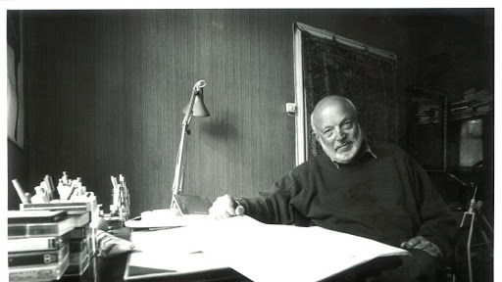
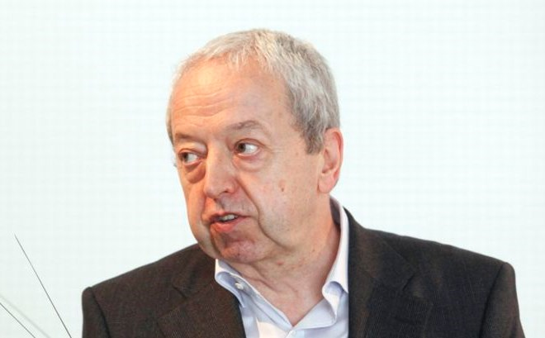
Slovenski skladatelji, ki so znani po filmski glasbi
Borut LESJAK (Znana skladba: Ne čakaj na maj iz istoimenskega filma)
Vlado KRESLIN (Znana skladba: Namesto koga roža cveti iz filma Halgato)
Urban KODER (Film Cvetje v jeseni)
Jani GOLOB (Znana skladba: Prisluhni školjki
iz filma Poletje v školjki,
Znana skladba: Pustite nam ta svet
iz filma Čisto pravi gusar).
Ugotovi katero glasbilo igra vodilno melodijo!?!
https://www.youtube.com/watch?v=VvPFEvrpCWg
Urban Koder
Jani Golob

Slide 24
Jani Golob:
Pustite nam ta svet iz filma
Čisto pravi gusar
https://www.youtube.com/watch?v=tCY5NFh4Cho&ab_channel=mitjasa19

Slide 25
PUSTITE NAM TA SVET
Dušan Velkaverh Jani Golob
1. Vse naše pravljice s papirja nam bežijo,
junaki njihovi med nami oživijo.
2. Vse naše pravljice zaklepamo v svet zase
na vratih piše le: »Ni vhoda za odrasle!«
Pustite nam ta svet, nedolžen in drugačen
naj vsak, ki vanj je ujet, bo pristen, nepopačen.
3. Vse naše pravljice so naše prve želje,
kdor ne sanjari več naj ne zahaja vanje.
-
4. Vse naše pravljice so stvarnost ne prividi,
kdor sam ni del tega, ne sliši in ne vidi.
Veliko melodij se ohrani in izvaja tudi izven filmov. Zgornja pesem je avizo, oziroma stalna pesem za mladinske pevske revije naše občine. Pesem smo vključili leta 2017 tudi v 26. glasbeni festival, kjer so vsi tekmovalci peli le znane pesmi iz filmov, muziklov in risank. Zapoj jo tudi ti.

Slide 26
Tako poustvarjalci kot gledalci morajo pri izbiri filma v kinodvorani in doma biti pozorni na 5 K-jev:
KAJ (vrsta filma: komedija, drama, kriminalka, fantastika… )
KDO (režiser, glavni igralci, filmski poklici …)
KJE (kinodvorana, televizija, računalnik …)
KDAJ (točen čas, če je v kinu, drugače si čas sam izbereš)
KOMU (primernost: za otroke, za starejše, za vse +12, +18)
ODMOR
Pred nadaljevanjem današnjega kulturnega dne se malo odpočij, pojdi na kratek sprehod, se razmigaj, poigraj in nato nadaljuj z delom, ki te čaka ob naslednjem kliku z miško.

Slide 27
Glasbo običajno skladatelj napiše točno za določen film. Včasih pa se režiser odloči, da v svoj film umesti tudi glasbo največjih svetovnih skladateljev.
Npr.: Bacha, Mozarta, Beethovna, Brahmsa, Griega, Liszta, Rossinija, Čajkovskega in še mnogih drugih! !!!!!!!
Tej glasbi je posvečeno nadaljevanje današnjega dne.
Uživaj!

Slide 28
Večino glasbe, ki jo boš slišal/a na posnetkih v nadaljevanju, igra simfonični orkester.
Velikokrat skladatelji vključujejo tudi mnoga druga zvočila in veliko zvočnih efektov.
Da se pripraviš na delo si najprej oglej znano reklamo, ki je tudi film. Spodnji posnetek, ki se te dni vrti na televiziji in vključuje znano skladbo Wolfganga Amadeusa Mozarta z naslovom Mala nočna glasba
https://www.youtube.com/watch?v=TRJtvgXC8As
V nadaljevanju današnjega kulturnega dne si boš ogledal odlomke iz 9 filmov v katerih je uporabljena že prej ustvarjena znana glasba. Ob koncu vseh posnetkov te čaka še delo.
Pri vsaki točki imaš napisan naslov filma, ime in priimek režiserja, letnico premiere, nekaj zanimivosti o filmu, ime in priimek skladatelja, naslov njegove znane skladbe in link do posnetka.
Če želiš, si lahko prebereš še opis filma, ki se skriva za filmskim platnom.

Slide 29

film: Veliki diktator
(Great Dictator, režija Charles Chaplin, 1940)
To je ameriški komično-dramski protinacistični film, premierno prikazan septembra 1940. Film je popolno avtorsko delo Charlieja Chaplina, ki je napisal scenarij in glasbeno podlago, ga produciral, režiral in v njem odigral glavno vlogo, kar je običajno za njegove filme. To je bil njegov prvi pravi zvočni film in tudi njegov finančno najuspešnejši film. V času premiere so bile ZDA uradno še v stanju miru z nacistično Nemčijo.
Film prikazuje sporno podobo Adolfa Hitlerja, Mussolinija, fašizma in nacistov. Chaplin je kasneje zapisal, da filma ne bi mogel posneti, če bi bil vedel za razsežnost grozodejstev nacističnih koncentracijskih taborišč.
Glasba: Johannes Brahms, Madžarski ples št. 5
https://www.youtube.com/watch?v=beika6qENYU

Slide 30
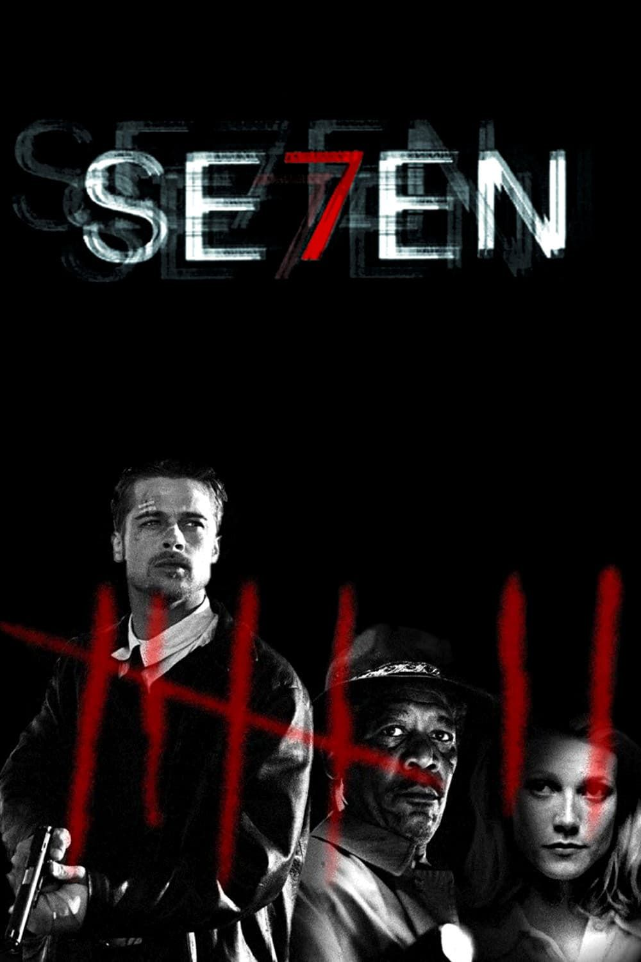
2. film: SEDEM
(Se7en, režija David Fincher, 1995)
Mladi detektiv David Mills je pripravljen narediti vse, da bi prišel na sled zmešanemu morilcu. S starejšim kolegom Williamom Somersetom morata najti neznanca, ki svoje žrtve izbira po ključu sedmih smrtnih grehov: požrešnost, pohlep, lenoba, nečistoča, napuh, zavist in jeza.
Naloga zagnanih detektivov je vse prej kot enostavna, saj zaradi morilčeve bistroumnosti zlepa ne najdeta izhoda iz slepe ulice. Dokler storilec ne naredi usodne napake...
Glasba: Johann Sebstian Bach –
Air iz Suite št. 3 v D-duru
https://www.youtube.com/watch?v=A7L2JwrYDEE

Slide 31

3. film: Osamljeni jezdec
(The Lone Ranger, režija Gore Verbinski, 2013)
Indijanec Tonto v puščavi naleti na napol mrtvega šerifa Johna in ga s pomočjo indijanske magije vrne v svet živih. Da bi se maščeval zlobnim zločincem in podkupljenim uradnikom, si John nadene identiteto skrivnostnega pravičnika Osamljenega jezdeca. S Tontom se pogumno podata v številne vrtoglave dogodivščine in divje spopade, ki jih lahko preživita le s pomočjo neustrašne drznosti, velike spretnosti in tudi kančka neverjetne sreče.
Glasba: Gioachino Rossini,
opera Viljem Tell, uvertura
https://www.youtube.com/watch?v=nMZToxfIUAk

Slide 32
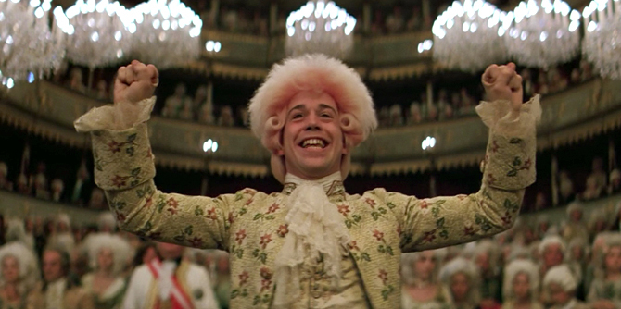
4. film: Amadeus
(Amadeus, režija Miloš Forman, 1984)
Amadeus je ameriški zgodovinski biografski dramski film iz leta 1984, ki prikazuje izmišljeno biografijo Wolfganga Amadeusa Mozarta. Mozartova glasba tudi prevladuje v glasbeni podlagi filma.
Film se je izkazal za uspešnico in prinesel 90 milijonov USD prihodka po svetu ob 18-milijonskem proračunu. Kritiki ga označujejo za enega najboljših filmov vseh časov, nominiran je bil za 53 filmskih nagrad in jih prejel 40, tudi osem oskarjev (mdr. za najboljši film) ter po štiri nagrade BAFTA in zlati globus. Leta 1998 ga je Ameriški filmski inštitut uvrstil na 53. mesto stotih najboljših ameriških filmov vseh časov. Leta 2019 ga je ameriška Kongresna knjižnica izbrala za ohranitev v okviru Narodnega filmskega registra zavoljo njegove »kulturne, zgodovinske ali estetske vrednosti«.
Glasba: Wolfgang Amadeus Mozart
Opera Čarobna piščal, arija Kraljice noči.
https://www.youtube.com/watch?v=5wfp8EB179g

Slide 33

5. film: Kraljev govor
(The King's Speech, režija Tom Hooper, 2010)
Po smrti svojega očeta, kralja Jurija V, je Bertie, ki se že celo življenje spopada z govorno napako, okronan za angleškega kralja Jurija VI. Da bi se znebil jecljanja in bil v času vojne sposoben nagovoriti ljudstvo, se na predlog žene Elizabete, bodoče kraljice mati, obrne na terapevta Lionela Loguea. Z njegovo pomočjo in ob podpori družine, vlade in Winstona Churchilla kralj premaga jecljanje. Z radijskim nagovorom mu uspe navdihniti ljudstvo in ga združiti v težki bitki.
Glasba: Ludwig van Beethoven, Simfonija št. 7 v A-duru,
II. stavek Allegretto
https://www.youtube.com/watch?v=AHY2UzOonig

Slide 34

6. film: Johnny English
(Johnny English Reborn, režija Oliver Parker, 2011)
Najbolj nerodni agent njenega veličanstva Johnny English se po dolgih letih življenja v osami vrne v London, da bi preprečil načrte morilcem, ki želijo umoriti kitajskega premierja. Oborožen z najnovejšimi vohunskimi izumi se English poda v vrtoglavi pregon in divje pretepe, toda kot vedno mu komične katastrofe sledijo na vsakem koraku. Na srečo proti agentu z licenco za povzročanje zabavnega kaosa noben terorist nima možnosti ostati nepoškodovan.
Glasba: Edvard Grieg,
Peer Gynt (V dvorani gorskega kralja).
https://www.youtube.com/watch?v=-V5-MQcTtCc

Slide 35

7. film: Apokalipsa danes
(Apocalypse Now režija Francis Ford Coppola (1979)
Eden temeljnih filmov zgodovine, ki brez zadržkov odseva občutenje in dojemanje vojne, natančneje vojne v Vietnamu. Stotnik Willard poveljuje patruljnemu čolnu, ki se mora prebiti za sovražnikovo bojno črto in poiskati skrivno utrdbo skoraj mitičnega polkovnika Kurtza. Ta v globini pragozda vodi svojo lastno četo, a utrdba bolj kot na vojsko spominja na plemensko skupnost pod poveljstvom božanstva. Skozi številne filmske prizore vijugamo po reki vse globlje v divjino neprehodne narave in težko doumljive narave človeka.
Glasba: Richard WAGNER: odlomek iz opere Valkira
https://www.youtube.com/watch?v=KlsfM2BmsJU

Slide 36
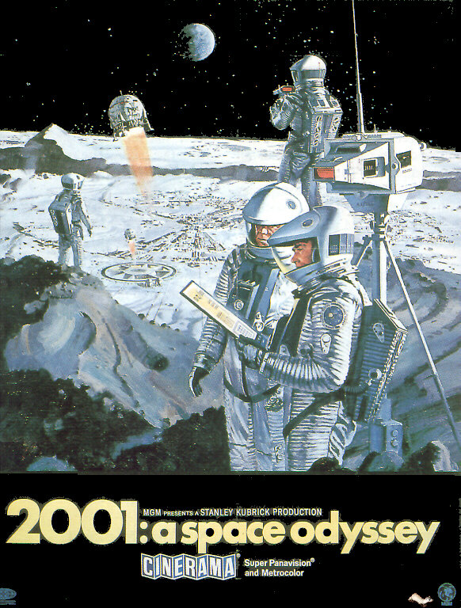
8. film: Odiseja 2001
(A Space Odyssey, režija Stanley Kubrick (1968)
Znanstveno fantastični film, posnet po istoimenskem romanu Arthurja Charlesa Clarkea. Film se sooča s temami, kot so človeška evolucija, tehnologija, umetna inteligenca in zunajzemeljsko življenje. Znan je predvsem po začetkih posebnih učinkov v filmski industriji, pogosto neresničnih prizorih in minimalni uporabi besedila (dialoga).
Kljub različnim ocenam ob svetovni premieri je danes s strani kritikov in občinstva film razglašen za enega najboljših vseh časov. Leta 2002 so ga kritiki revije Sight & Sound uvrstili med deset najboljših vseh časov. Nominiran je bil za štiri oskarje, prejel pa enega za vizualne učinke.
V treh ključnih scenah se pojavi glasba Richarda Straussa: Simfonična pesnitev Tako je govoril Zarathustra
https://www.youtube.com/watch?v=e-QFj59PON4&ab_channel=ilcon
https://www.youtube.com/watch?v=U2iiPpcwfCA
https://www.youtube.com/watch?v=vWF1glZWQa8
V filmu je uporabljena tudi glasba Johanna Straussa:
Na lepi modri Donavi
https://www.youtube.com/watch?v=0ZoSYsNADtY

Slide 37
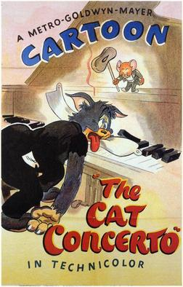
9. film: Mačji koncert (The Cat Concerto,
režija William Hanna in Joseph Barbara (1947)
Risanka prikazuje večno tekmovalnost med mačkom Tomom in miškom Jerryem. Tom je pripravil klavirski koncert, a pri tem zmotil miška Jerrya pri njegovem počitku. V filmu je ob znani skladbi Franza Liszta prikazana odlična povezava in usklajenost glasbe
in slike na filmu, čemur pravimo sinhronizacija.
Glasba: Franz Liszt: Madžarska rapsodija
https://www.youtube.com/watch?v=QpEfHVFilRc
Ta risanka je s svojo močjo glasbe odločilno vplivala na danes znanega pianista Lang Lang, ki se je rodil v Kitajski. Pri dveh letih je gledal to znano risanko. Lang je dejal, da ga je prav ta prvi stik z zahodno klasično glasbo spodbudil k učenju klavirja. Danes je svetovno znan pianist. Oglej si ga na koncertu.
https://www.youtube.com/watch?v=6oGEN7oS2z4

Slide 38
ODMOR
Pred zaključkom današnjega kulturnega dne se malo odpočij, pojdi na kratek sprehod, se razmigaj, poigraj in nato nadaljuj z delom, ki te čaka ob naslednjem kliku z miško.

Slide 39
Ob koncu današnjega kulturnega si izberi ENO od nalog in svoje končno delo naloži na padlet https://padlet.com/vilkourek/kulturnidan
3. naloga: SNEMALEC IN PRODUKCIJA
Snemanje filma s telefonom
(Moč glasbe v filmu)
Posnemi s telefonom kratek film ob znani glasbi. Če ne veš katero glasbo bi izbral ti ponujam tri predloge:
a) Sergej Prokofjev: Simfonija številka 1 v D duru https://www.youtube.com/watch?v=WLT55kPIFCo
b) Ludwig van Beethoven: Simfonija številka 5
https://www.youtube.com/watch?v=yKl4T5BnhOA
c) Johann Sebastian Bach: Toccata in fuga v d molu
https://www.youtube.com/watch?v=z69C2Jqp42Q
1. naloga: FILMSKI KRITIK
Odgovori na vprašanja
(Moč glasbe v filmu)
Odgovori morajo biti obširni in napisani na eni strani.
.
Kakšna je vloga glasbe v filmu?
Opiši tri filmske poklice?
Kateri od devetih odlomkov ti je bil najbolj všeč? Zakaj?
2. naloga: SCENARIST/REŽISER
Zapis scenarija in izbor igralcev
(Moč glasbe v filmu)
Izberi si eno znano skladbo in ob njej zapiši scenarij (zgodbo), ki se bo prilegala glasbi.
Kot pravi režiser izberi 5 svetovno znanih igralce, ki bi lahko to zgodbo čim boj prepričljivo zaigrali.
S tem si uspešno zaključil/a današnji kulturni dan.
Č e ž e l i š š e k a j v e č, p a k l i k n i n a p r e j.

Slide 40
Oglej še nekaj risank z znano simfonično glasbo:
Miška Mini kot dirigentka Johannes Brahms: Uspavanka
https://www.youtube.com/watch?v=dWLhKS6q8Ck&t=19s
Risanka Tom in Jerry (1964) Gioachino Antonio Rossini: Opera Seviljski brivec
https://www.youtube.com/watch?v=Cf2WckMuVNU
Tom in Jerry: Down Beat Bear (1956) Odlomki mnogih znanih skladb
https://www.youtube.com/watch?v=-vKzUMh8wn4
Buggs Buny kot dirigent 1 https://www.youtube.com/watch?v=-vKzUMh8wn4
Buggs Buny kot dirigent 2 https://www.youtube.com/watch?v=44fX60kIfgY
Buggs Bunny in orkester https://www.youtube.com/watch?v=uYBce9Gsz7g
Buggs Bunny kot pianist https://www.youtube.com/watch?v=WqGEeymMzQM
In še in še najdeš na you tube Še naprej ti želimo lep kulturni dan. Učitelji OŠ Bizeljsko

